Slide 1



TRƯỜNG THCS VÂN ĐỒN
TỔ: SỬ - ĐỊA – GDCD
MÔN: GDCD 7
WELCOME

Slide 2

BÀI 4: GIỮ CHỮ TÍN
(TIẾT 1)

Slide 3


Mở đầu
Khám phá
Luyện tập
Vận dụng
MỞ ĐẦU

Slide 4


Mở đầu
Khám phá
Luyện tập
Vận dụng
Em hãy quan sát bức tranh dưới đây và trả lời câu hỏi.
Câu hỏi:
Lời dạy của người bà trong bức tranh đề cập đến đức tính nào của con người?

Slide 5
Mở đầu
Khám phá
Luyện tập
Vận dụng
KHÁM PHÁ

Slide 6
Mở đầu
Khám phá
Luyện tập
Vận dụng
Em hãy đọc câu chuyện sau và trả lời câu hỏi.
CHỮ TÍN CỦA CHỊ BÁN VÉ SỐ
Chị Lành ở Long An, mưu sinh hằng ngày bằng nghề bán vé số. Một hôm, đã gần đến giờ xổ số mà chị vẫn còn nhiều vé. Chị liền gọi điện cho anh Tuấn làm nghề chạy xe ba gác thuê nhờ mua giúp. Trao đổi qua điện thoại, anh Tuấn mua hai mươi tờ vé số và nhờ chị Lành giữ hộ. Chiều hôm đó, khi có kết quả xổ số, anh Tuấn có những vé trúng giải đặc biệt, với tổng số tiền 6,6 tỉ đồng. Chị Lành đã trao tận tay anh Tuấn những tờ vé số trúng thưởng.
Khi biết được câu chuyện, có người hỏi: ‘‘Sao chị không giữ những vé trúng giải cho riêng mình vì anh Tuấn cũng không biết mình trúng số, bây giờ nghĩ lại chị có tiếc không?”. Cười đôn hậu, chị trả lời: “Hồi đó tới giờ, tôi bán vé số bị ế, anh Tuấn mua ủng hộ, dù không trúng vẫn trả tiền đầy đủ. Mấy tờ vé số này anh ấy chưa trả tiền, trúng hay không cũng là của anh ấy, tôi mà không trả thì mọi người coi tôi ra gì nữa!”.
Anh Tuấn đã trả 200 000 đồng mua vé số và tặng chị Lành một tờ vé số trúng giải đặc biệt. Cả hai hoan hỉ, ngập tràn sự thân thương.
(Theo Nguyệt Thanh, https://thanhnien.vn, ngày 29/12/2011)
Câu hỏi:
- Em hãy cho biết chi tiết nào trong câu chuyện cho thấy chị Lành là người giữ chữ tín?
- Thế nào là giữ chữ tín?

Slide 7

Mở đầu
Khám phá
Luyện tập
Vận dụng
Báo cáo, thảo luận:
CHỮ TÍN CỦA CHỊ BÁN VÉ SỐ
Chị Lành ở Long An, mưu sinh hằng ngày bằng nghề bán vé số. Một hôm, đã gần đến giờ xổ số mà chị vẫn còn nhiều vé. Chị liền gọi điện cho anh Tuấn làm nghề chạy xe ba gác thuê nhờ mua giúp. Trao đổi qua điện thoại, anh Tuấn mua hai mươi tờ vé số và nhờ chị Lành giữ hộ. Chiều hôm đó, khi có kết quả xổ số, anh Tuấn có những vé trúng giải đặc biệt, với tổng số tiền 6,6 tỉ đồng. Chị Lành đã trao tận tay anh Tuấn những tờ vé số trúng thưởng.
Khi biết được câu chuyện, có người hỏi: ‘‘Sao chị không giữ những vé trúng giải cho riêng mình vì anh Tuấn cũng không biết mình trúng số, bây giờ nghĩ lại chị có tiếc không?”. Cười đôn hậu, chị trả lời: “Hồi đó tới giờ, tôi bán vé số bị ế, anh Tuấn mua ủng hộ, dù không trúng vẫn trả tiền đầy đủ. Mấy tờ vé số này anh ấy chưa trả tiền, trúng hay không cũng là của anh ấy, tôi mà không trả thì mọi người coi tôi ra gì nữa!”.
Anh Tuấn đã trả 200 000 đồng mua vé số và tặng chị Lành một tờ vé số trúng giải đặc biệt. Cả hai hoan hỉ, ngập tràn sự thân thương.
(Theo Nguyệt Thanh, https://thanhnien.vn, ngày 29/12/2011)
Trả lời:
- Chi tiết trong câu chuyện cho thấy chị Lành là người giữ chữ tín là:

Slide 8
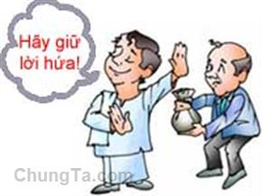



Mở đầu
Khám phá
Luyện tập
Vận dụng
Thế nào là giữ chữ tín?
Giữ lời hứa
Làm việc đúng giờ
Trách nhiệm thực hiện lời hứa
Quyết tâm thực hiện lời hứa

Slide 9

Mở đầu
Khám phá
Luyện tập
Vận dụng
I/ THÔNG TIN
II/ NỘI DUNG BÀI HỌC
1/ Thế nào là giữ chữ tín?
- Chữ tín là sự tin tưởng, niềm tin giữa người với người. Giữ chữ tín là coi trọng lòng tin của mọi người đối với mình.

Slide 10
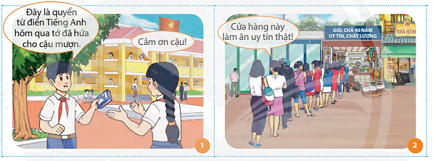
THẢO LUẬN NHÓM
Mở đầu
Khám phá
Luyện tập
Vận dụng
Em hãy quan sát các bức tranh sau và trả lời câu hỏi.

Slide 11
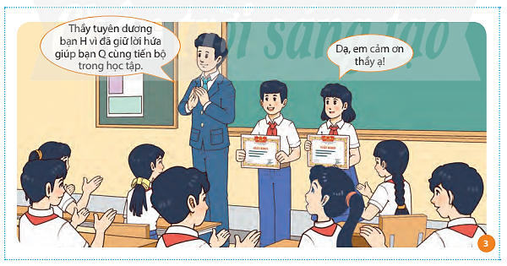
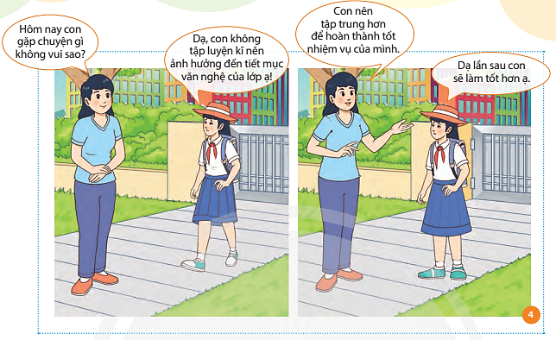
Mở đầu
Khám phá
Luyện tập
Vận dụng
Em hãy quan sát các bức tranh sau và trả lời câu hỏi.

Slide 12

THẢO LUẬN NHÓM
NHÓM 1 - TRANH 1
NHÓM 3 - TRANH 3
Câu hỏi:
1/ Các bức tranh trên thể hiện việc giữ chữ tín hay chưa giữ chữ tín? Chỉ ra hành vi giữ chữ tín và chưa giữ chữ tín trong các bức tranh trên.
2/ Vì sao chúng ta phải có trách nhiệm giữ chữ tín với người thân, thầy cô, bạn bè và những người xung quanh?
NHÓM 4 - TRANH 4
NHÓM 2 - TRANH 2

Slide 13
Bức tranh thể hiện giữ chữ tín là:
Tranh 1: Bạn nam đã trả lại quyển vở tiếng anh đúng hẹn như đã hứa.
Tranh 2: Cửa hàng uy tín, chất lượng hơn 40 năm.
Tranh 3: Thầy đã giữ chữ tín tuyên dương những bạn học tốt, giúp đỡ nhau trong học tập.
Bức tranh thể hiện chưa giữ chữ tín là:
Tranh 4: Bạn nữ đã không tập luyện đầy đủ, không hoàn thành tốt nhiệm vụ được giao và làm ảnh hưởng đến các bạn khác.
Mở đầu
Khám phá
Luyện tập
Vận dụng

Slide 14
Mở đầu
Khám phá
Luyện tập
Vận dụng
2/ Biểu hiện của giữ chữ tín
Biểu hiện của việc giữ chữ tín là biết giữ lời hứa, đúng hẹn, trung thực, hoàn thành nhiệm vụ,...

Slide 15








Tạm biệt và hẹn gặp lại các em ở Tiết học tiếp theo!

